Slide 1


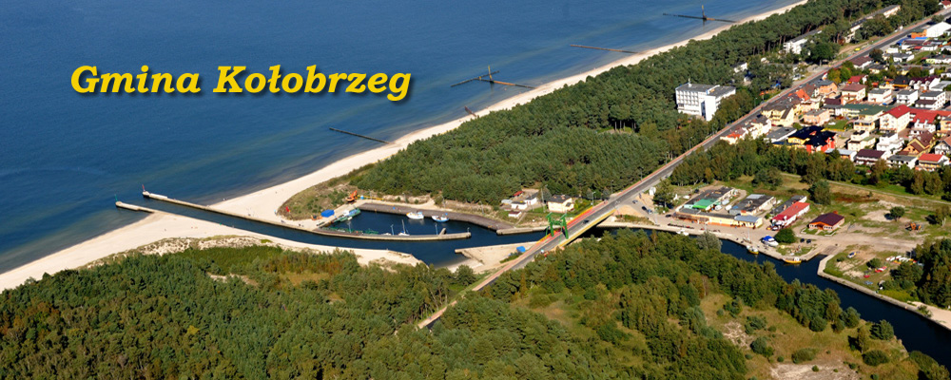
Wykorzystanie funduszy: "Zrównoważony rozwój sektora rybołówstwa i nadbrzeżnych obszarów rybackich 2007-2013"

Slide 2
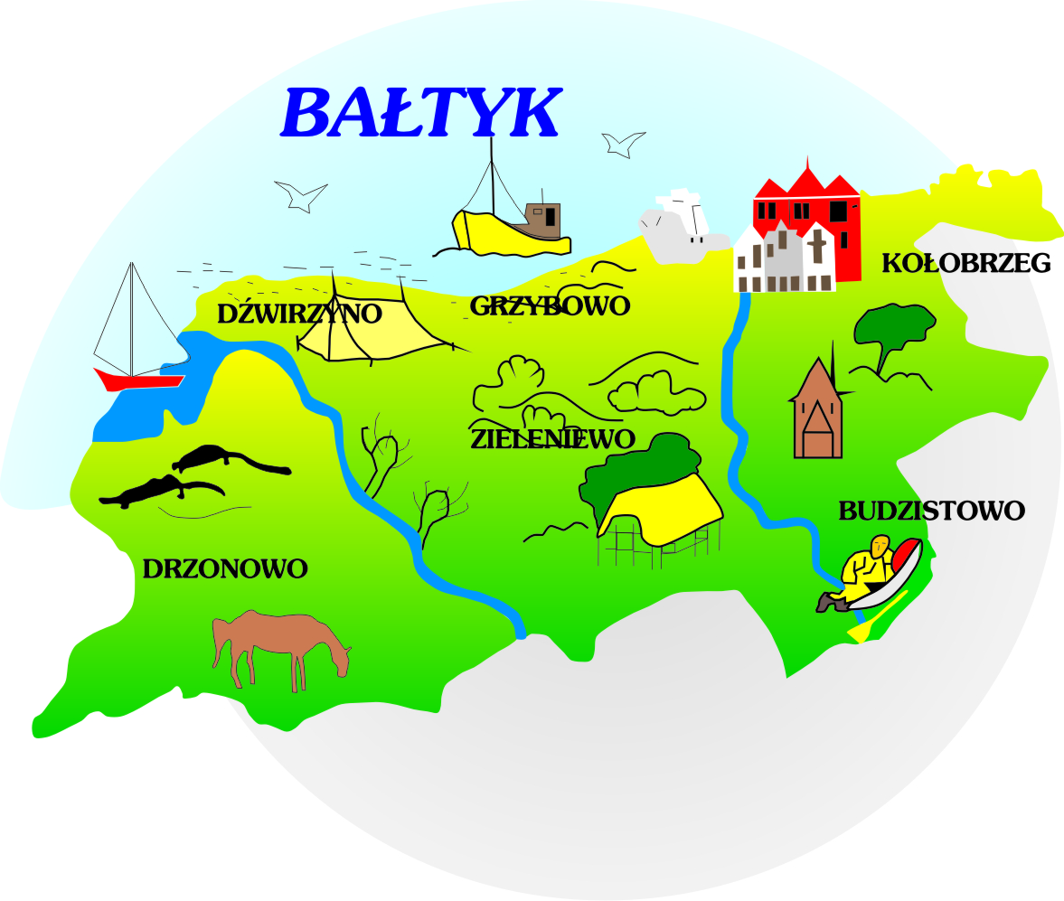
Gmina Kołobrzeg - jeden z najbardziej malowniczych
zakątków Polski, jest także jednym z ważniejszych ośrodków
wypoczynku i rekreacji na wybrzeżu zachodniopomorskim.
Usytuowana na zachód od miasta Kołobrzeg,
zajmuje obszar 145 kilometrów kwadratowych,
gdzie w 27 miejscowościach mieszka
ok. 10.000 osób.
Gmina słynie z niespotykanego w Polsce
wysokiego wskaźnika przyrostu ludności.
Gmina ma charakter turystyczno-rolniczy.
Największym jej atutem jest to, że na długości 13 kilometrów ma bezpośredni dostęp
do morza – miejscowości Grzybowo i Dźwirzyno.

Slide 3
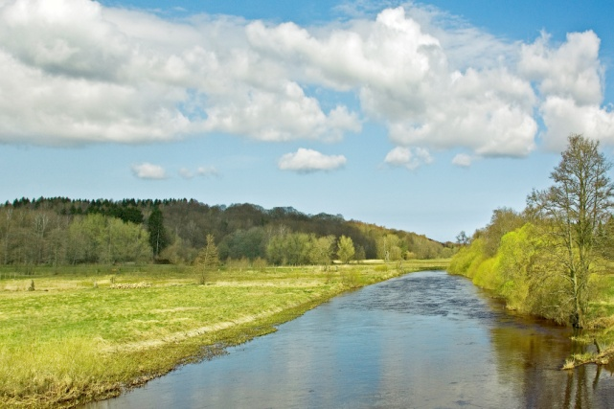
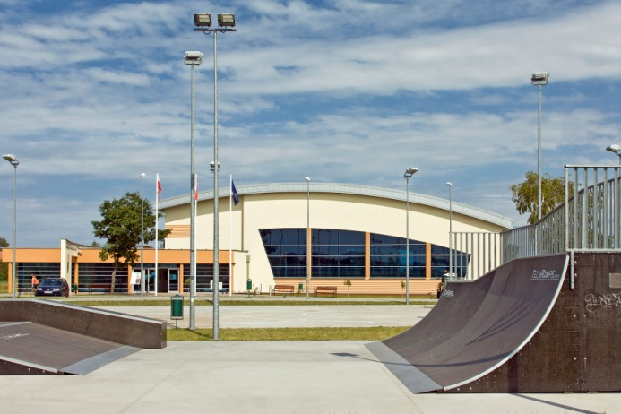
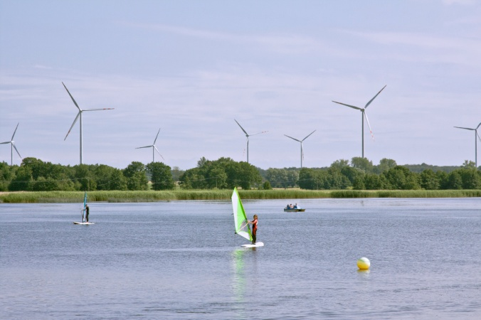
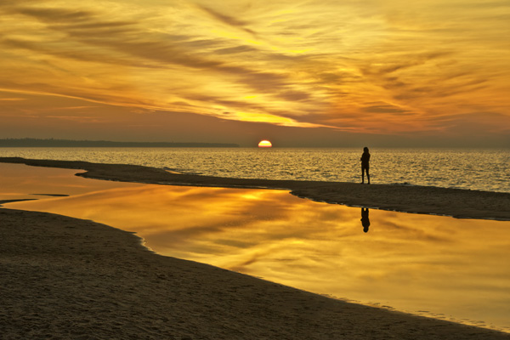
Dla miłośników nadmorskiego wypoczynku czekają szerokie plaże o czystym
piasku, nad czystą wodą i z powietrzem nasyconym zbawiennym jodem.
Na kąpieliskach strzeżonych nad bezpieczeństwem kąpiących się czuwają
ratownicy WOPR. Dla osób aktywnych w ofercie pozostaje możliwość uprawiania
sportów wodnych, nowoczesny kompleks sportowy
(hala, boiska, korty, skatepark).
Na miłośników wędkarstwa czeka jezioro Resko Przymorskie
oraz zasobne w ryby łososiowate rzeki: Parsęta, Dębosznica
i Błotnica. Można jeździć konno, poruszać się
oznakowanymi trasami rowerowo-pieszymi i ścieżkami
zdrowia. Piękna rzeźba terenu, bogactwo przyrody,
piaszczyste plaże, czyste wody, lasy, jeziora i rzeki – wszystko
to sprawia, że Gmina Kołobrzeg jest atrakcją turystyczną, gwarantującą różne formy
wypoczynku przyciągające corocznie szeroką rzeszę turystów.

Slide 4
Oznakowanie i urządzenie kąpielisk
w pasie nadmorskim na terenie Gminy Kołobrzeg
Źródło finansowania : Program Operacyjny „ zrównoważony rozwój sektora
rybołówstwa i nadbrzeżnych obszarów rybackich 2007-2013”
Oś priorytetowa 4 - operacja wzmocnienie konkurencyjności
Opis projektu: Oznakowanie i urządzenie kąpielisk nadmorskich w miejscowości
Dźwirzyno i Grzybowo obejmuje wykonanie oznakowania zejść na plażę do kąpieliska
przy traktach komunikacyjnych, wykonanie przebieralni plażowych z umieszczonym
na nich oznakowaniem kąpieliska.
Efekty projektu: - 24 szt. przebieralni plażowych wraz z oznakowaniem i ustawieniem ich na plaży
22 szt. słupków z tabliczkami kierunkowo-informacyjnymi przy ciągach komunikacyjnych
Oznakowanie na przebieralniach i na tabliczkach kierunkowo- informacyjnych zawiera
informację o lokalizacji, powiązaną z systemem bezpiecznej identyfikacji plaży.
Okres realizacji projektu: lipiec 2012 r.
Całkowita wartość projektu: 157 500,00 zł
dofinansowanie z SPO RYBY: 133 875,00 zł
Środki własne Gminy: 23 625,00 zł

Slide 5
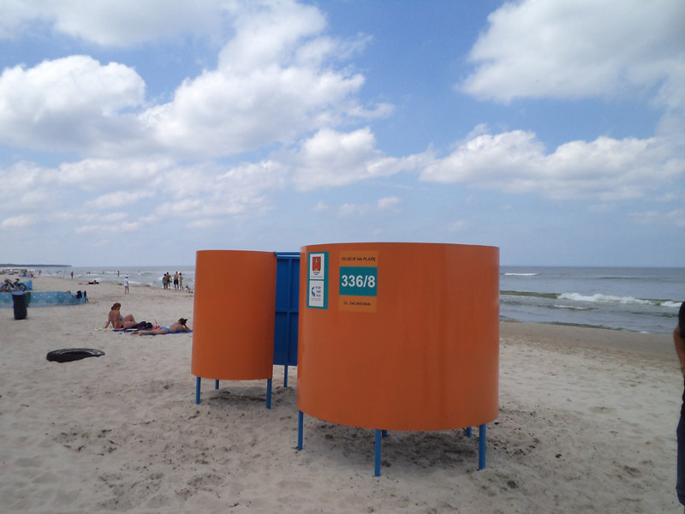
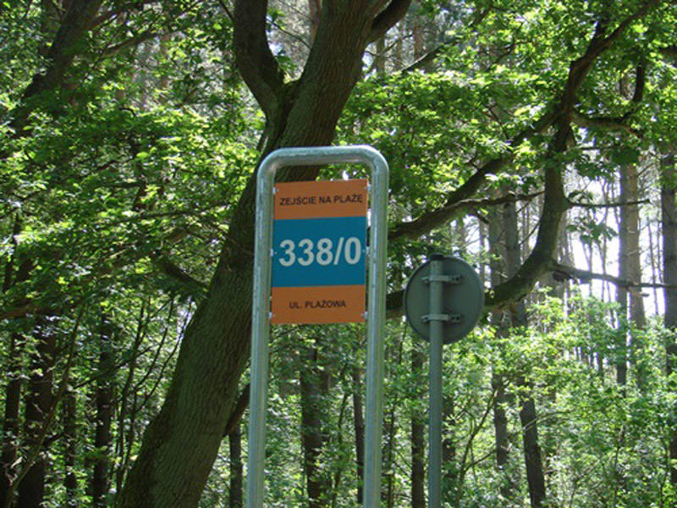
Oznakowanie i urządzenie kąpielisk
w pasie nadmorskim na terenie
Gminy Kołobrzeg

Slide 6
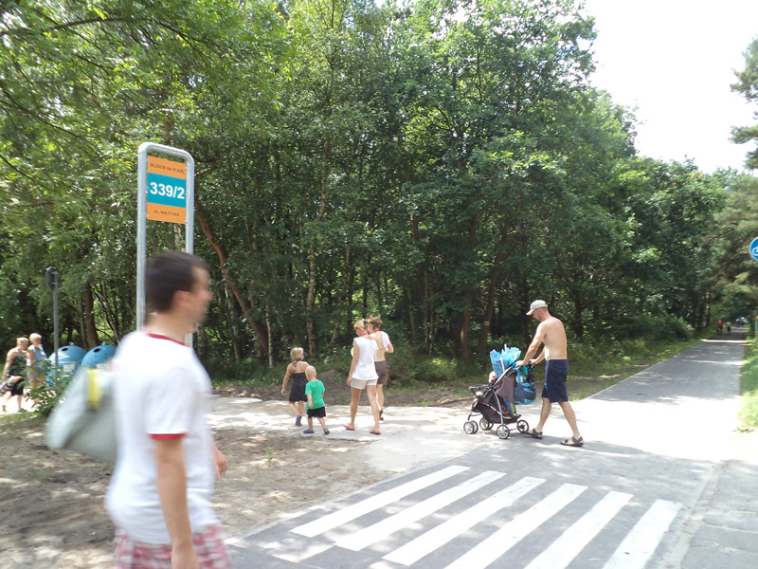
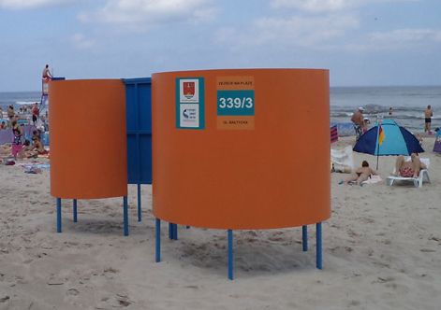
Oznakowanie i urządzenie kąpielisk
w pasie nadmorskim na terenie
Gminy Kołobrzeg

Slide 7
Budowa wału przeciwpowodziowego w Dźwirzynie
Źródło finansowania : Program Operacyjny „ zrównoważony rozwój sektora
rybołówstwa i nadbrzeżnych obszarów rybackich 2007-2013”
Oś priorytetowa 4 – operacja: ochrona środowiska
Opis projektu: Głównym celem operacji jest ochrona środowiska na obszarach zależnych
od rybactwa w miejscowościach Dźwirzyno Gmina Kołobrzeg, przez budowę wału
przeciwpowodziowego nad kanałem Resko i brzegiem jeziora Resko Przymorskie,
który ma zapewnić bezpieczeństwo mieszkańców przed powodzią.
Efekty projektu: Budowany w ramach operacji wał ma zapewnić zabezpieczenie przeciwpowodziowe
dla mieszkańców istniejących budynków mieszkalnych położonych aktualnie w obszarze zalewowym,
oraz terenu o powierzchni 14,3 ha , który zgodnie z Miejscowym Planem Zagospodarowania
Przestrzennego jest przeznaczony pod zabudowę na usługi turystyczne.
- wykonanie ciągu pieszo-rowerowego na koronie wału,
- wykonanie jednego przejazdu przez wał, w ciągu planowanej drogi dojazdowej do zawala,
- zabezpieczenie odcinków przewodów podziemnego uzbrojenia
Okres realizacji projektu: 2012 r. – 2013 r.
Całkowita wartość projektu: 2 249 931,08 zł
dofinansowanie z SPO RYBY: 1 000 000,00 zł

Slide 8
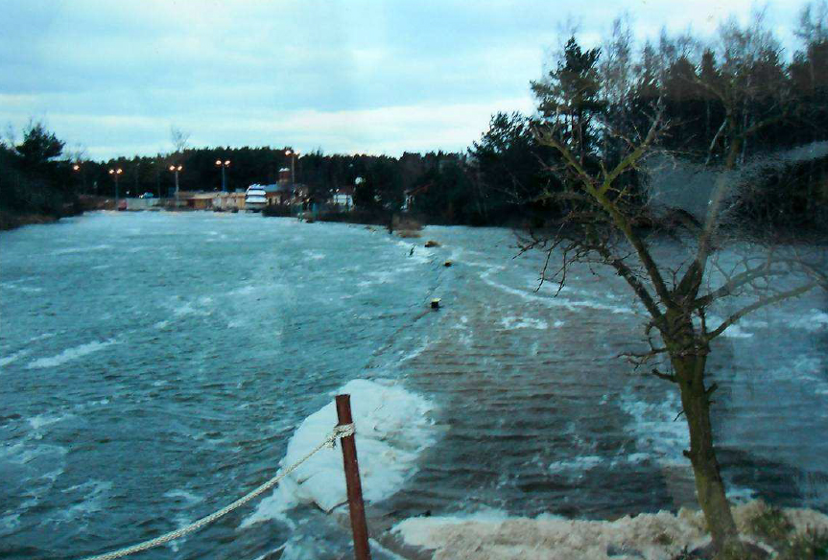
Budowa wału przeciwpowodziowego w Dźwirzynie

Slide 9
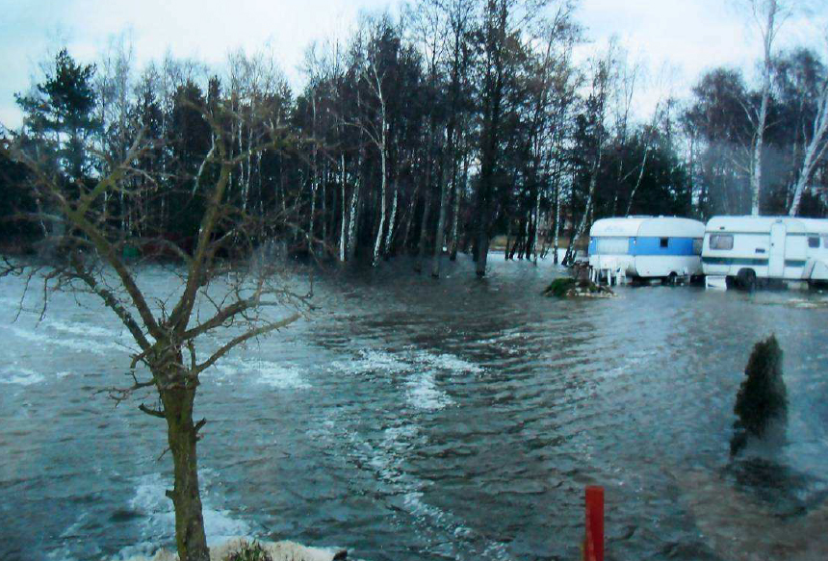
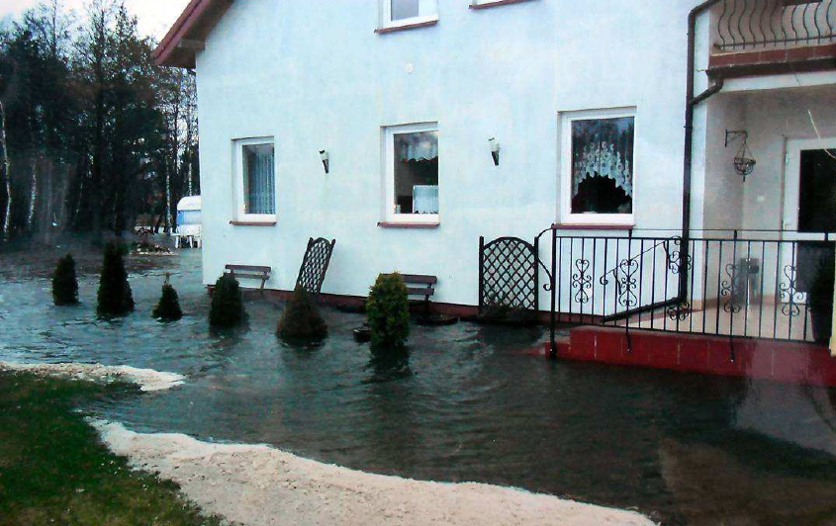
Budowa wału przeciwpowodziowego w Dźwirzynie

Slide 10
Rewitalizacja centrum miejscowości Budzistowo
Źródło finansowania : Program Operacyjny „ zrównoważony rozwój sektora
rybołówstwa i nadbrzeżnych obszarów rybackich 2007-2013”
Oś priorytetowa 4 – operacja: wzmocnienie konkurencyjności
Opis projektu: Wykonane w ramach operacje drogi położone są w centrum wsi
w sąsiedztwie kościoła, będącego jednym z najstarszych zabytków tej klasy w województwie
zachodniopomorskim. Estetyczna i funkcjonalna nowa nawierzchnia z kostki brukowej
nada przestrzeni w otoczeniu zabytku właściwy charakter i podniesie atrakcyjność
miejscowości. W Budzistowie położonym obok Kołobrzegu znajdują się obok zabytkowego
kościoła park, dwa pałace, stadnina koni.
Efekty projektu: Przebudowa 3 odcinków ul. Kasztelańskiej o łącznej długości 465,60 m, na którą
składa się wykonanie nowej nawierzchni z kostki betonowej z robotami towarzyszącymi,
odwodnienia drogi kanalizacją deszczową przez wpusty uliczne, ustawieniem znaków drogowych
i zagospodarowania terenów zielonych
Przebudowa ul. Lipowej o długości 286,70 m, na którą składa się wykonanie nowej nawierzchni
z kostki betonowej z robotami towarzyszącymi, odwodnienia drogi kanalizacją deszczową przez
wpusty uliczne, ustawieniem znaków drogowych i zagospodarowania terenów zielonych.
Okres realizacji projektu: rok 2012
Całkowita wartość projektu: 1 200 575,09 zł
dofinansowanie z SPO RYBY: 1 020 488,83 zł

Slide 11
Rewitalizacja centrum miejscowości Budzistowo

Slide 12
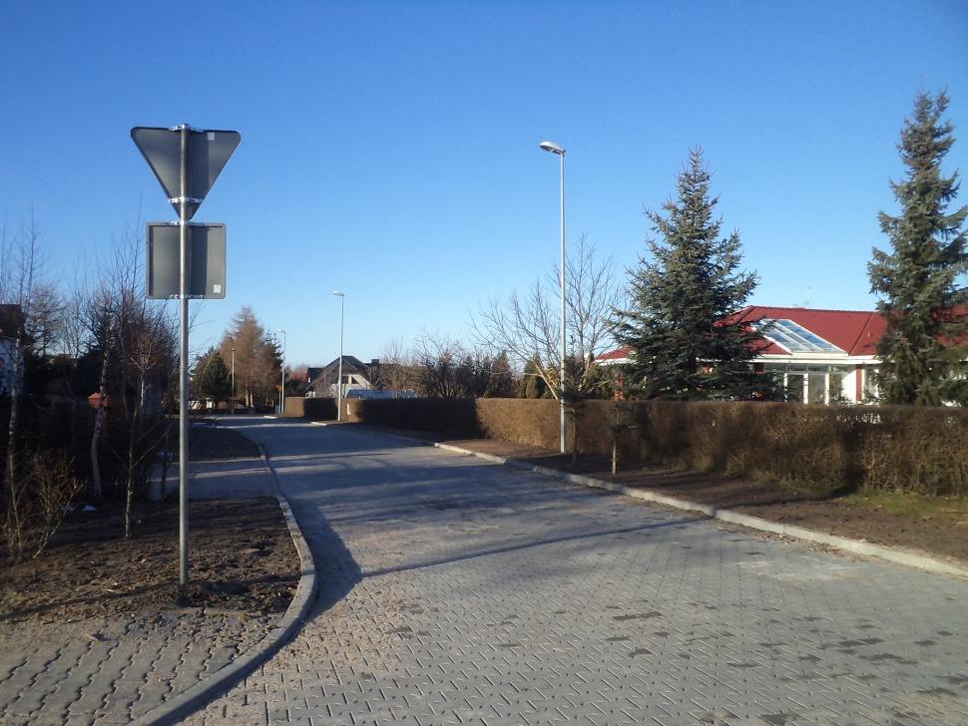
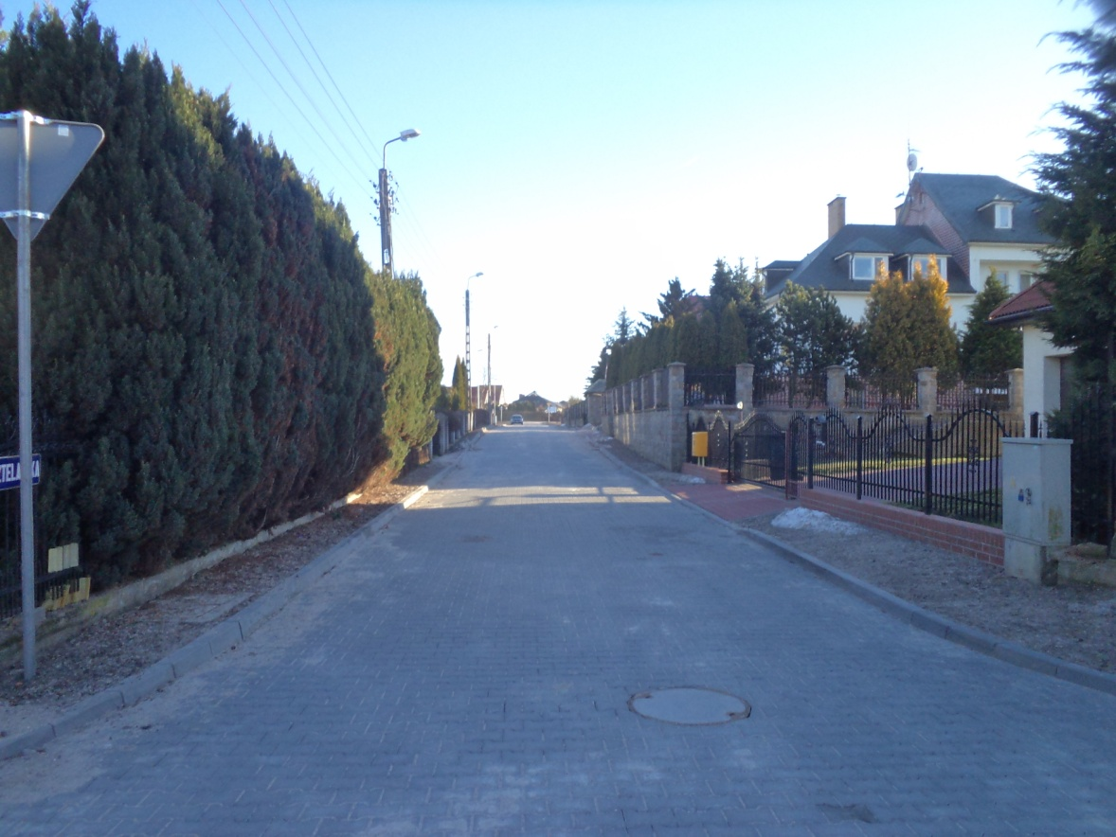
Rewitalizacja centrum miejscowości Budzistowo

Slide 13
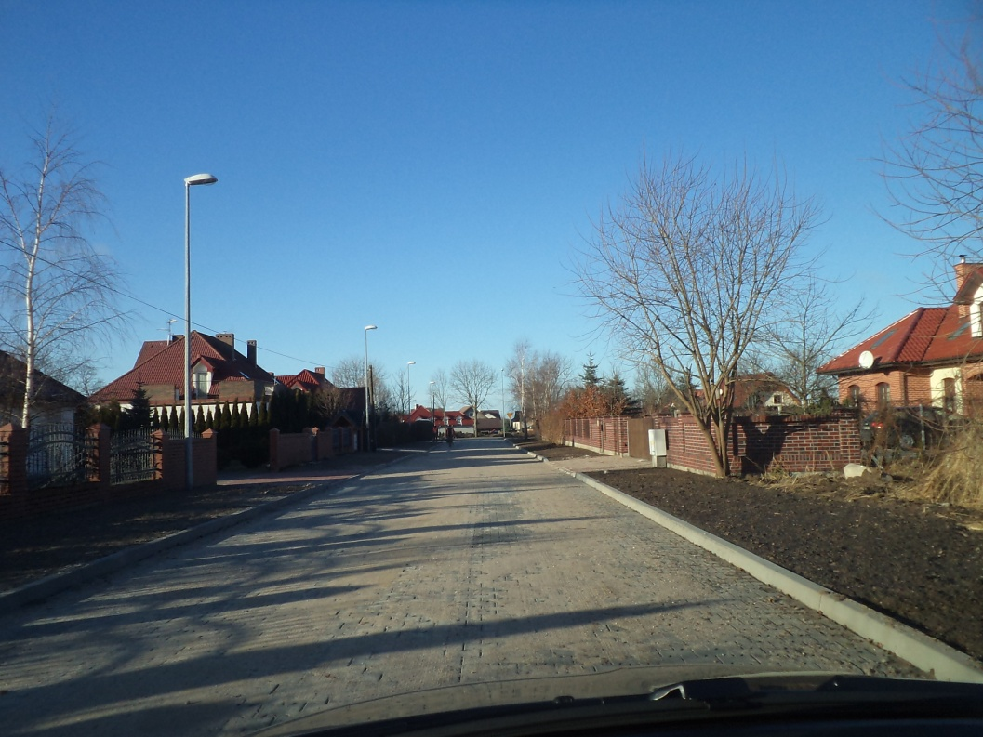
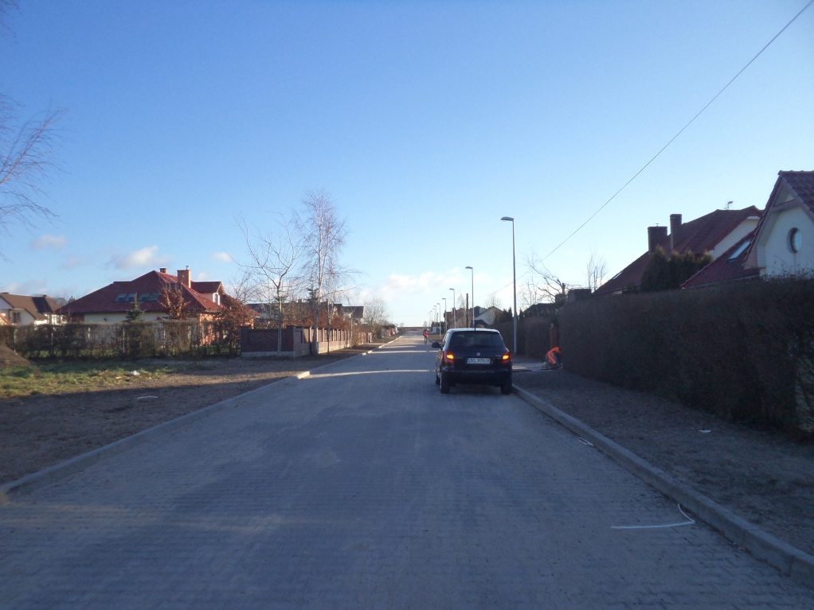
Rewitalizacja centrum miejscowości Budzistowo

Slide 14
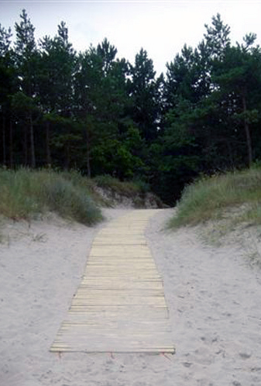
Renowacja, zabezpieczenie i oznakowanie kąpielisk
w pasie nadmorskim na trenie Gminy Kołobrzeg
Źródło finansowania : Program Operacyjny „ zrównoważony rozwój sektora
rybołówstwa i nadbrzeżnych obszarów rybackich 2007-2013”
Oś priorytetowa 4 – operacja ochrona środowiska
Opis projektu: Operacja obejmuje zakup i ułożenie chodników
plażowych na dojściach do kąpielisk celem ochrony wydm w pasie
nadmorskim w miejscowościach Dźwirzyno
i Grzybowo Gmina Kołobrzeg.
Efekty projektu: 300 mb chodników plażowych z
desek drewnianych łączonych linką, które będą ułożone
na dojściach do kąpielisk.
Okres realizacji projektu: lipiec 2012
Całkowita wartość projektu: 43 500,00 zł
dofinansowanie z SPO RYBY: 43 500,00 zł

Slide 15

Budowa zejścia na plażę z ul. Plażowej w Grzybowie
Źródło finansowania : Program Operacyjny „ zrównoważony rozwój sektora
rybołówstwa i nadbrzeżnych obszarów rybackich 2007-2013”
Oś priorytetowa 4 – wzmocnienie konkurencyjności
Opis projektu: Budowa zejścia na plażę z ul. Plażowej w Grzybowie obejmuje rozbiórkę
starego zniszczonego zejścia na plażę i budowę nowego o wysokich walorach technicznych,
użytkowych i estetycznych. W ramach operacji wykonano remont dojścia
do nowobudowanego zejścia.
Efekty projektu: Zejście na plażę z tarasem widokowym, oświetleniem, platformą dla
niepełnosprawnych i natryskiem na poziomie plaży
Okres realizacji projektu: grudzień 2011 r. – lipiec 2012 r.
Całkowita wartość projektu: 704 866,32 zł
dofinansowanie z SPO RYBY: 599 136,37 zł
Środki własne Gminy: 105 729,95 zł

Slide 16
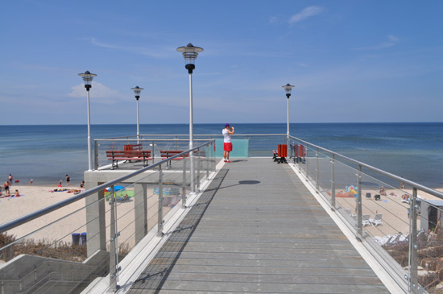
Budowa zejścia na plażę z ul. Plażowej w Grzybowie

Slide 17
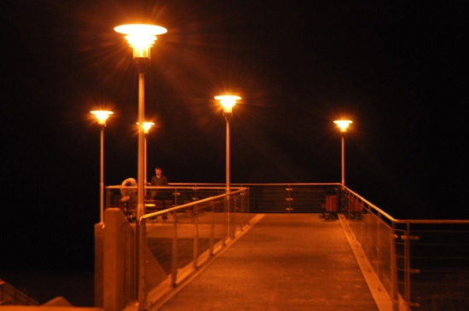
Budowa zejścia na plażę z ul. Plażowej w Grzybowie

Slide 18
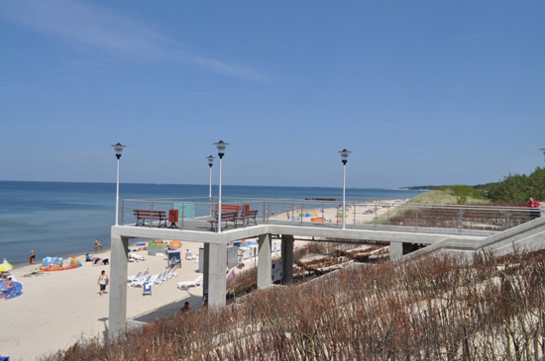
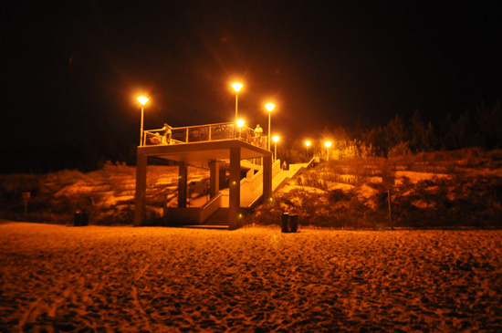
Budowa zejścia na plażę z ul. Plażowej w Grzybowie

Slide 19
Festiwale rybne w Grzybowie i Dźwirzynie.
Gmina Kołobrzeg otrzymała w 2013 dwie dotacje ze środków Unii Europejskiej w ramach
Programu Operacyjnego „Zrównoważony rozwój sektora rybołówstwa i nadbrzeżnych
obszarów rybackich 2007-2013” Środka 4.1. „Rozwój obszarów zależnych od rybactwa”.
Pierwsza z nich dotyczy Powitania lata w Dźwirzynie, festynu „Smaczna Ryba”
planowanego na 6 lipca 2013 r.
Okres realizacji projektu: 6 lipiec 2013 r.
Całkowita wartość projektu: 121 164,84 zł
dofinansowanie z SPO RYBY: 102 877,20 zł
Środki własne Gminy: 18 287,64zł
Druga umowa dotyczy Festiwalu Kulinarnego „Święto Ryby” w Grzybowie
planowanego na 3 sierpnia 2013 r.
Okres realizacji projektu: 3 sierpień 2013 r.
Całkowita wartość projektu: 24 575,52 zł
dofinansowanie z SPO RYBY: 20 700,90 zł
Środki własne Gminy: 3 874,62zł

Slide 20
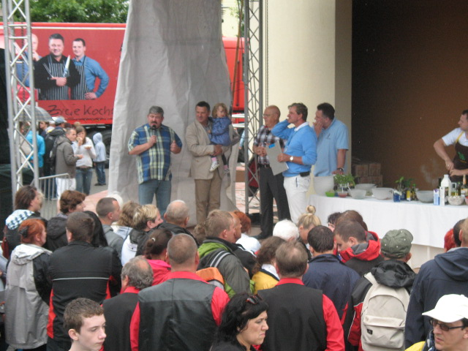

Powitanie lata w Dźwirzynie, festyn „Smaczna Ryba”
planowany jest na 6 lipca 2013 r.
Jest to impreza promująca wśród turystów tereny Kołobrzeskiej Lokalnej Grupy Rybackiej,
Gminę Kołobrzeg oraz Dźwirzyno jako miejsce całorocznego wypoczynku dla całych rodzin.
Celem imprezy jest także przekonanie jej uczestników do wypoczynku w nadmorskim
Dźwirzynie, zachęcenie do jedzenia ryb i dań rybnych na co dzień.
Impreza odbędzie się w Gminnym Centrum
Sportu i Rekreacji w Dźwirzynie w amfiteatrze.
Na program imprezy składają się następujące elementy:
Gotowanie potraw rybnych połączone z degustacją .
Porcje potraw rybnych będą rozdane w ilości 5000 szt.
może przez znanego szefa kuchni Roberta Sowę.

Slide 21
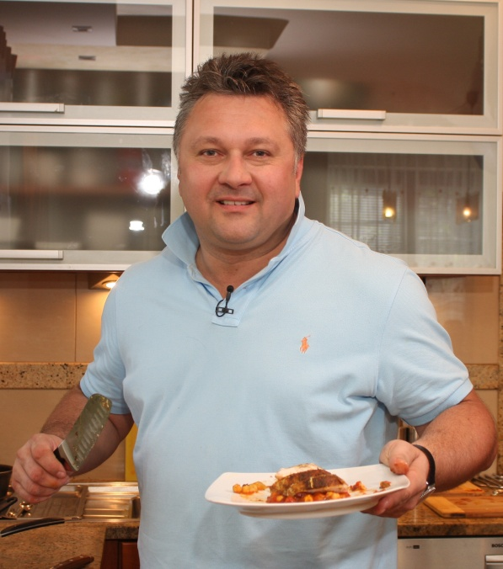
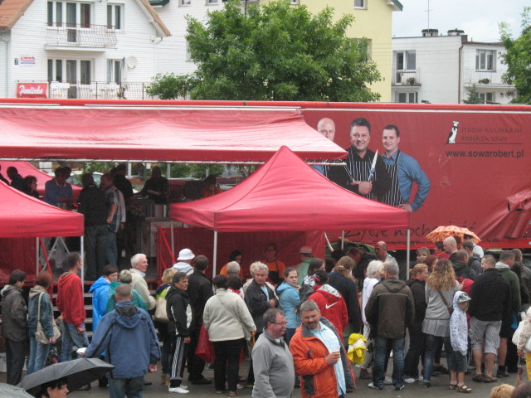
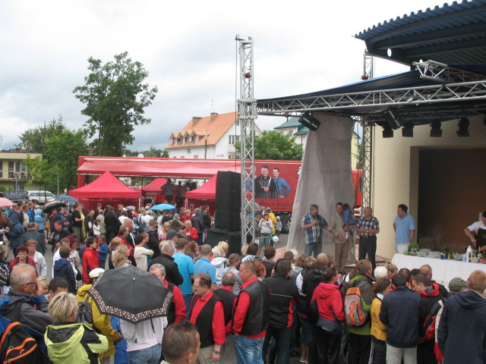
Powitanie lata w Dźwirzynie, festyn „Smaczna Ryba”
planowany jest na 6 lipca 2013 r.
Konkursy wiedzy kulinarnej na temat ryb dla dzieci i dorosłych prowadzone
przez konferansjera przeplatane szantowymi występami muzycznymi
oraz kulinarnymi pokazami zespołu szefa kuchni na scenie.
Występ zespoły muzycznego przyciągnie do zabawy turystów,
uatrakcyjniając imprezę o muzykę , którą znamy i lubimy.

Slide 22
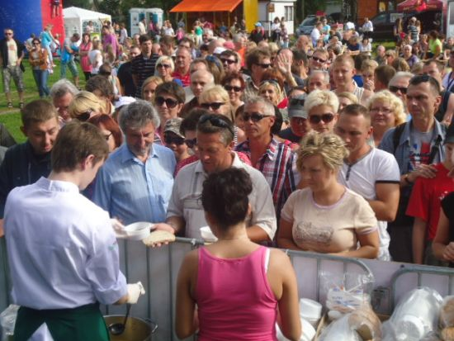
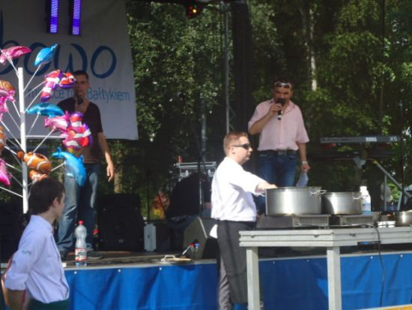
Festiwal Kulinarny „Święto Ryby” w Grzybowie
planowany jest na 3 sierpnia 2013r.
Celem imprezy jest wzmocnienie konkurencyjności obszarów zależnych od rybactwa
poprzez organizację imprezy promocyjno – kulinarnej w miejscowości Grzybowo.
Na program imprezy składają się następujące elementy:
1. Gotowanie potraw rybnych w kilku odsłonach połączone z degustacją .
Porcje potraw rybnych byłyby rozdane w ilości 2100 szt.- gotuje szef kuchni.
2. Konkursy wiedzy kulinarnej na temat ryb dla dzieci i dorosłych

Slide 23


Podziękowanie dla:
Kołobrzeskiej Lokalnej
Grupy Rybackiej
Zarządu Województwa
Zachodniopomorskiego
za bardzo dobrą współpracę,
przy realizacji naszych projektów

